Slide 1
بسم الله الرحمــن الرحيــم

Slide 3
بسم الله الرحمن الرحيم
اللهم اغفر لأمي وارحمها وجميع موتى المسلمين

Slide 4
مراجعة

Slide 6
نشـــاط افتتاحي
طلب منك القيام ببحث علمي ؟
ما المصادر التي ستعتمدين عليها في بحثك ؟

Slide 7
مقدمة :
تتزايد أهمية المعلومات فى حياتنا اليومية يوما بعد يوم ، وكلما كانت الدولة تولى اهتماما كبيرا بالبحث عن المعلومات و دراستها و الاستفادة منها كلما كانت أكثر رقيا و قوة فى قدرتها العملية و الفكرية و السلوكية و أكثر ازدهارا فى جميع نواحى الحياة المختلفة .
وما يمكن أن يقال عن الدول فى تأثير مصادر المعلومات فى نموها وتطورها فإنه بالتأكيد يقال عن الطالب فكلما استخدم الطالب مصادر المعلومات الإلكترونية كلما زادت حصيلته العلمية و الثقافية و ارتفع مستوى تحصيله الدراسى وصار أوسع فكرا و ثقافة .
وبفضل التطور الهائل و السريع الذى سخره لنا رب العالمين فى تقنية المعلومات و الاتصالات ظهرت مصادر متعددة للمعلومات الإلكترونية و منها شبكة الإنترنت و التى أحدثت نقلة نوعية و هائلة فى إمكانية سرعة الحصول على المعلومات و تخزينها و نقلها عبر مسافات بعيدة بأقل التكاليف .
فى هذه الوحدة سوف نتعرف بمشيئة الله على مفهوم مصادر المعلومات الإلكترونية و بعض مصادر المعلومات الإلكترونية على شبكة الإنترنت كما سنتعرف على كيفيىة البحث فى شبكة الإنترنت و كيف يمكننا تقييم المعولمات التى نحصل عليها .
77

Slide 8
طالبتي المبدعة :
أفتحي الكتاب ص80- ص84 ثم قومي بقراءة سريعة ”لاستنتاج الأهداف الرئيسية للدرس “

Slide 9
في نهاية الدرس يتوقع أن تكون الطالبة قادرة على أن:
توضح مفهوم الموسوعات الإلكترونية
تعرف طريقة ترتيب الموسوعات .
تعدد أمثلة على الموسوعات .
تصنف أنواع الموسوعات .

Slide 10
3- الموسوعات الإلكترونية

Slide 11
نشاط (4-2-1) / فردي –
من خلال دراستك لمادة مهارات البحث ومصادر المعلومات وبالاستعانة بمحركات البحث :
اذكر مزايا الموسوعات ؟
كيف يتم تنظيم وترتيب الموسوعات ؟

Slide 12
مزايا الموسوعات الإلكترونية
إمكانية مشاركة المستفيدين في بعض الموسوعات.
توفرها مجانا أو بأسعار رمزية .
التحديث المتواصل دوريا .
تعدد اللغات .
الاستفادة من الوسائط الرقمية المتعددة كطرق لعرض المعلومات .
تنظيم وترتيب الموسوعات بشكل عام
أ- الترتيب حسب الأحرف الهجائية :
ب- الترتيب حسب الموضوعات:

Slide 13
نشاط 2
أسلوب التنفيذ | فردي
زمن التنفيذ | 5 دقائق
الهدف | أن تلخص الطالبة أنواع الموسوعات الإلكترونية والأمثلة عليها في خريطة ذهنية
https://www.mindmup.com/

Slide 14
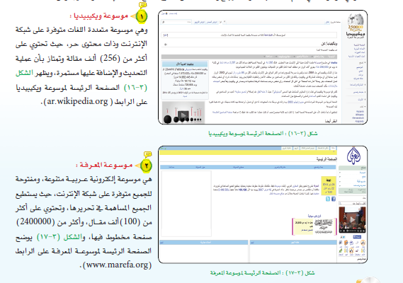
انواع الموسوعات
تنقسم الموسوعات الى قسمين :
أ- الموسوعة الحرة :

Slide 15
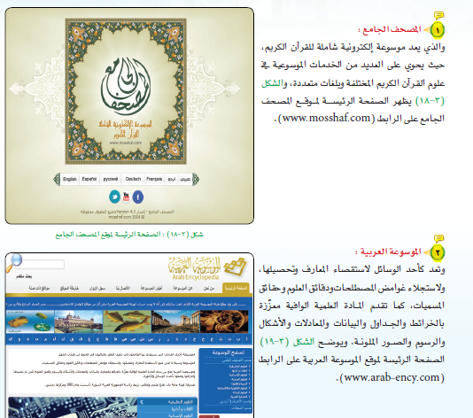

Slide 17
نشاط ختامي: (قيم نفسك في بوابة عين)

Slide 18
استودعكن الله
استودعكن الله
الواجب في المنصة

